Slide 1

电气火灾监控系统介绍
博富特咨询
全面
专业
实用

Slide 2



关于博富特
博富特培训已拥有专业且强大的培训师团队-旗下培训师都拥有丰富的国际大公司生产一线及管理岗位工作经验，接受过系统的培训师培训、训练及能力评估，能够开发并讲授从高层管理到基层安全技术、技能培训等一系列课程。
我们致力于为客户提供高品质且实用性强的培训服务，为企业提供有效且针对性强的定制性培训服务，满足不同行业、不同人群的培训需求。
博富特认为：一个好的培训课程起始于一个好的设计,课程设计注重培训目的、培训对象、逻辑关系、各章节具体产出和培训方法应用等关键问题。

Slide 3
2019年和2019年我国发生火灾300356起（不包含森林、草原、军队、矿井地下部分火灾），发生电气火灾86846起，比例为28.9%。
总体趋势是电气火灾发生的起数不断增加，所占比例也是不断增加。

Slide 4
近期电气火灾事故多发，人员生命财产损失严重。
1、 2019年8月6日，山东省招远市玲南矿业公司罗山金矿盲竖井发生一起电缆起火事故，313名作业人员安全升井，16人遇难；
2、2019年8月28日，沈阳万达广场售楼处电气火灾，9人伤9人亡。
3、……

Slide 5
1、电气火灾主要特征
1）隐蔽性强。由于漏电与短路通常都发生在电器设备内部及电线的交叉部位，因此电气起火的最初部位是看不到的，只有当火灾已经形成并发展成大火后才能看到，但此时火势已大，再扑救已经很困难。

Slide 6
2）随机性大。电气设备布置分散，发火的位置很难进行预测，并且起火的时间和概率都很难定量化。正是这种突发性和意外性给矿井电气火灾的管理和预防都带来一定难度，并且事故一旦发生容易酿成恶性事故。

Slide 7
3）燃烧速度快。电缆着火时，由于短路或过流时的电线温度特别高，导致火焰沿着电线燃烧的速度非常快、蔓延也快。

Slide 8
4）扑救困难。电线或电气设备着火时一般是在其内部，看不到起火点，且不能用水来扑救，所以带电的电线着火时不易扑救。
5）损失程度大。电气火灾的发生，通常不仅会单纯导致电气设备的损坏，而且还将殃及人员安全。

Slide 9
3、电气火灾原因
在使用电能时，引起火灾的源由可能是电弧、火花，以及炽热与发热的高温导电部分。起初可能致使电气设备中的绝缘材料燃烧，接着火焰传到其它可燃材料上，这就发生电气火灾。引起井电气火灾的原因是多种多样的，如过载、短路、接触不良、电弧火花、漏电等原因。

Slide 10
3、国家规范
GB50045-2019高层民用建筑设计防火规范
GB14287.1电气火灾监控系统第1部分电气火灾监控设备
GB14287.2电气火灾监控系统 第2部分：剩余电流式电气火灾监控探测器
GB14287.3电气火灾监控系统 第3部分测温式电气火灾监控探测器
GB50016-2019建筑设计防火规范
JGJ16-2019民用建筑电气设计规范

Slide 11
电气火灾系统总体组成
电气火灾监控系统由电气火灾监控器、剩余电流式电气火灾监控探测器、测温式电气火灾监控探测器和电气火灾监控主机构成。
一台电气火灾监控主机通过总线方式或网络传输方式与多台电气火灾监控器相联,在电气火灾监控主机和电气火灾监控器上集中显示各个探测器传来的检测数据，并智能分析故障数据，可对故障点进行控制，防止这些故障点引起的电气电路火灾。

Slide 12
监控器与剩余电流探测器、温度探测器、电流探测器
以及其他探测器等共同构成电气火灾监控 系统的前置部
分,
剩余电流探测器、温度探测器、电流探测器、雷击探
测器分别可以监测配电回路的剩余电流、温度、工作电
流、工作电压,浪涌保护器防雷状态、雷击时间和次数，
并将检测信号输送给监控器。
监控器的主要功能是对配电回路的剩余电流、温度、
工作电流、工作电压,浪涌保护器防雷状态、雷击时间和
次数进行有效监控并记录，并且将实时数据上传至集中
监控设备。

Slide 13
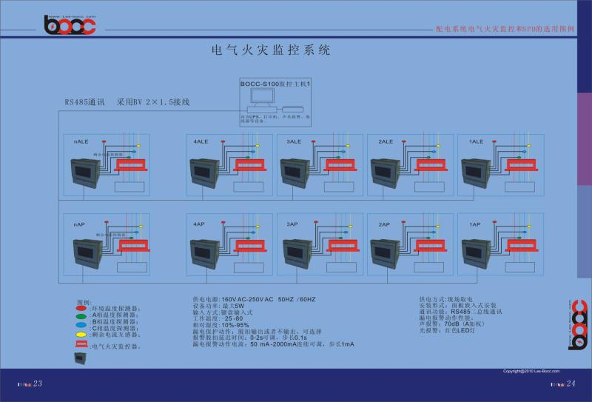
不好，1AP配电箱有漏电，快去看下

Slide 14
当受监控的某一回路的剩余电流、温度或工作电
流等超过事先设定的预报警值时发出声光预报警信
号，超过事先设定的报警值时发出声光报警信号,或
者其他检测数据与预先设定的正常数据有偏差时，
均发出声光报警信号。
并可根据用户事先设定情况，可以在规定的时间
内切断受监控回路的供电电源,同时通过二总线将报
警信号或预警信号发送至集中监控设备，而且也可
以通过集中监控主机进行远程操作和控制。

Slide 15
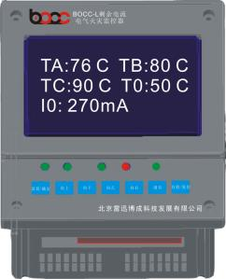
电气火灾监控系统基本功能
实时监控功能
在集中监控设备、微型计算机上,能够显示所有监控点的剩余电流值、温度值和电流值、电压值以及防雷器产品的状态和线路上的雷击次数和时间 ,并能够采用时间历程曲线的方式显示出这些数值的大小和变化趋势.
远程控制功能
电气火灾监控系统除了能够对配电主回路
的运行状况自动进行监控外,还允许操作人员
远程手动切断某特定回路的电源开关(必须需
要超级密码),当发现某点的剩余电流值或者温
度或工作电流值或者电压值等出现异常现象时
,可以通过微型计算机、集中监控设备远程切断
该线路的电源开关，保障后续用电设备的安全.

Slide 16
剩余电流保护功能
探测器可以探测配电回路上的剩余电流的在线数值,一旦发生异常，立即发出声光报警信号,准确报出故障线路地址. .当配电回路的剩余电流达到预设报警值时,能在规定时间发出报警，并可以切断供电电源（须事先设置），剩余电流报警值和动作时间整定值都是事先连续可调.
过电流保护功能
探测器可以探测配电回路上的三相工作电流在线数值, 一旦发生异常，发出声光报警信号,准确报出故障线路地址..当配电回路的工作电流达到报警值时, 能在规定时间发出报警，并可以切断供电电源（须事先设置）。且过电流报警值和动作时间整定值为事先连续可调.

Slide 17
温度保护功能
探测器可以探测监视指定部位的温度变化,并将温度值实时传送给集中监控设备,当监视部位的温度达到报警设定值时,发出声光报警信号,准确报出被监控部位的配电箱地址.且温度的报警值和动作时间整定值为事先连续可调.
过欠压报警功能
当被监控回路任一回路工作电压低于欠压
规定值时,发出欠压报警信号;当被监控回路
任一回路工作电压高于过压规定值时,发出
过压报警信号.并将报警信号及三相电压值
通过现场总线传送到集中监控设备.

Slide 18
防雷监测功能
监控器可以对线路中的雷击电流或者浪涌电流进行如实记录，进行雷击计数，并详细记录雷击发生的准确时间，便于对这些数据进行详尽分析。
隐患预警功能
在本 电气火灾监控系统中，该系统具有预
报警功能,它的意义是当配电主回路中的剩
余电流或某一相的工作电流达到事先设定
的预报警值时,只发出预报警信号，而不进
行任何断开电源操作。这样可以使操作人
员有足够的时间查清和处理配电回路的异
常情况,避免故障的发生.

Slide 19
区域选择性保护功能
在配电回路中串联的两个或多个监控探测器,其动作特性的配合使在给定的范围内出现剩余电流过大或短路时,指定在这个范围动作的监控探测器发出的脱扣信号,而其他监控他测器不动作.避免了下级漏电或短路引起越级跳闸、造成大面积停电.电气火灾监控系统采用智能化控制单元,当发生漏电或短路故障时,只有紧靠故障点的断路器处于瞬时保护状态,其他上级断路器处于定时保护状态,保证断路器选择性动作
显示和存储功能
电气火灾监控系统能在集中监控
设备、微型计算机上显示指定点故障发生点的三相
电流和剩余电流的数值,能将故障线路地址、故障类
型、故障发生时间和剩余电流、三相电流值,以及各
种操作试验信号显示并存储.

Slide 20
现场总线通信
采用现场总线通讯技术,不断地对所有监控探测器、系统布线以及集中监控设备本身进行故障检测,提高了系统的可靠性.该通信系统的可靠提高,扩展性好,并可和其他控制系统相关,传输距离最远可达1.5km.
无线监控功能
集中监控设备具有与用户手机通讯的功
能.当被监控回路出现各种预报警事故时,
集中监控设备通过通讯模块(加装)将各种
预报警信号通过手机短信方式发送至用户
手机上,使用户能及时掌握配电回路的运行
状况,同时,用户也可通过手机短信形式给
集中监控设备发送指令(需要授权),完成集
中监控设备的各项功能.

Slide 21

BOCC电气火灾监控产品
5项专利
通过国家消防电子产品质量监督检验中心型式检验
已经应用于大型火车站站、大型卖场等

Slide 22
BOCC电气火灾监控产品
完全智能化：参数全部外部可调
数字化传输：保证准确性和抗干扰性
体积小：整体体积小，且外形整体尺寸均相等
多路之间数字化传输：手递手连接，安装简单、数据准确、互不影响
监测数据全面：单监控器可监测漏电流、温度、防雷器状态、雷击情况、电压、电流等

Slide 23
BOCC电气火灾监控系统特点
体积小
功能齐全
全中文显示
不好了，有漏电
赶紧查看下

Slide 24
特点
监测面广：漏电流、温度、过电压、欠电压、过流、雷击
报警：可根据现场情况进行报警数据调整
联网：组成监控系统
报警延时：防止误报警
脱扣：可以选择对主电路脱扣处理

Slide 25
结束语:减少和降低电气火灾是我们的责任和目标
THANKS!

Slide 26
Any Questions?

Slide 27


感谢聆听
资源整合，产品服务
↓↓↓
公司官网 | http://www.bofety.com/
如需进一步沟通
↓↓↓
联系我们 | 15250014332 / 0512-68637852
扫码关注我们
获取第一手安全资讯
微信公众号
抖音

